Slide 1

ỨNG DỤNG CNTT TRONG DẠY – HỌC
Sử dụng Classkick phần luyện tập theo văn bản đọc
Bài 1: dung bút khoanh tròn.
Bài 2: đánh máy.

Slide 2






Khởi động

Slide 3


Slide 4





Luyện đọc lại

Slide 5


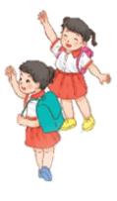
CÁI TRỐNG TRƯỜNG EM
Đọc nối tiếp
1
Cái trống trường em
Mùa hè cũng nghỉ
Suốt ba tháng liền
Trống nằm ngẫm nghĩ.
Buồn không hả trống
Trong những ngày hè
Bọn mình đi vắng
Chỉ còn tiếng ve?
Cái trống lặng im
Nghiêng đầu trên giá
Chắc thấy chúng em
Nó mừng vui quá!
Kìa trống đang gọi:
Tùng! Tùng! Tùng! Tùng!
Vào năm học mới
Giọng vang tưng bừng.
3
2
4
Thanh Hào

Slide 6

Luyện tập theo văn bản đọc

Slide 7



1. Những từ ngữ nào dưới đây nói về trống trường như nói về con người?
ngẫm nghĩ
mừng vui
buồn
đi vắng

Slide 8

2. Nói và đáp:
Lời tạm biệt bạn bè khi sắp nghỉ hè
Lời tạm biệt của bạn học sinh với trống trường.

Slide 9
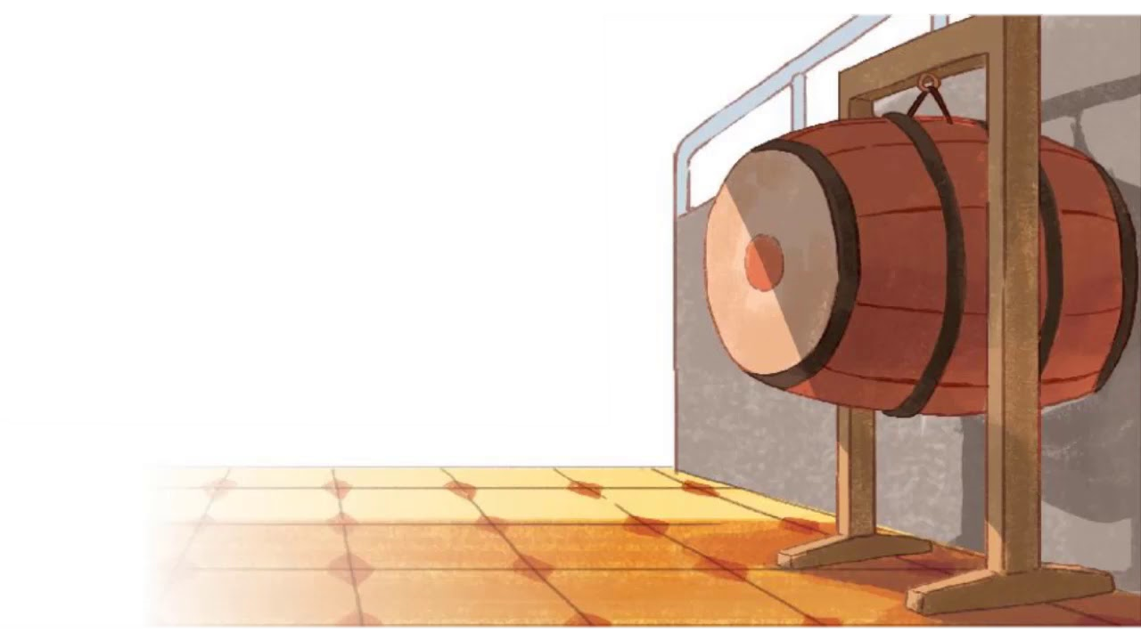

a. Lời tạm biệt của bạn học sinh với trống trường.
Tạm biệt trống nhé!
Tớ về nghỉ hè đây. Bạn đừng buồn chúng tớ luôn nhớ bạn.

Slide 10

Cảm ơn cậu! Chúc cậu kì nghỉ hè thật vui và đừng quên ôn bài nhé.
Yeah! Được nghỉ hè rồi. Tạm biệt các bạn. Chúc các bạn nghỉ hè vui vẻ.

Slide 11

Dặn dò
*BTVN môn TV:
Con làm BT trong VBT – Bài 1,2,3,4,5,– trang 24 + 25.
  (Hạn nộp …)

Slide 12





Tạm biệt và hẹn gặp lại
các con vào những tiết học sau!

